Slide 1
MASALAH MEMPELAJARI SAINS
(SEBAB – SEBAB KEGAGALAN MEMPEROLEH KEMAHIRAN SAINS)
PREPARED BY :
NUR IZZATI BT IDRIS
ROSLINDA BT ROSLAN

Slide 2
Terdapat 3 sebab utama kemahiran sains gagal diperoleh oleh murid – murid pendidikan khas.
Kegagalan itu disebabkan oleh ketidakupayaan mereka dari segi :
Kognitif
Fizikal
Emosi

Slide 3
KOGNITIF
Lambat memahami atau membentuk sesuatu konsep sains
Tidak dapat mengkategorikan haiwan. Antaranya:
Haiwan berkaki dua - berkaki empat.
Haiwan di darat - di air.
Haiwan berbulu dan bersisik.
ii) Tidak dapat mencirikan jenis – jenis tumbuhan :
Berakar tunjang – serabut.
Daun berurat selari – jejala.
Tumbuhan berbunga – tidak berbunga.

Slide 4
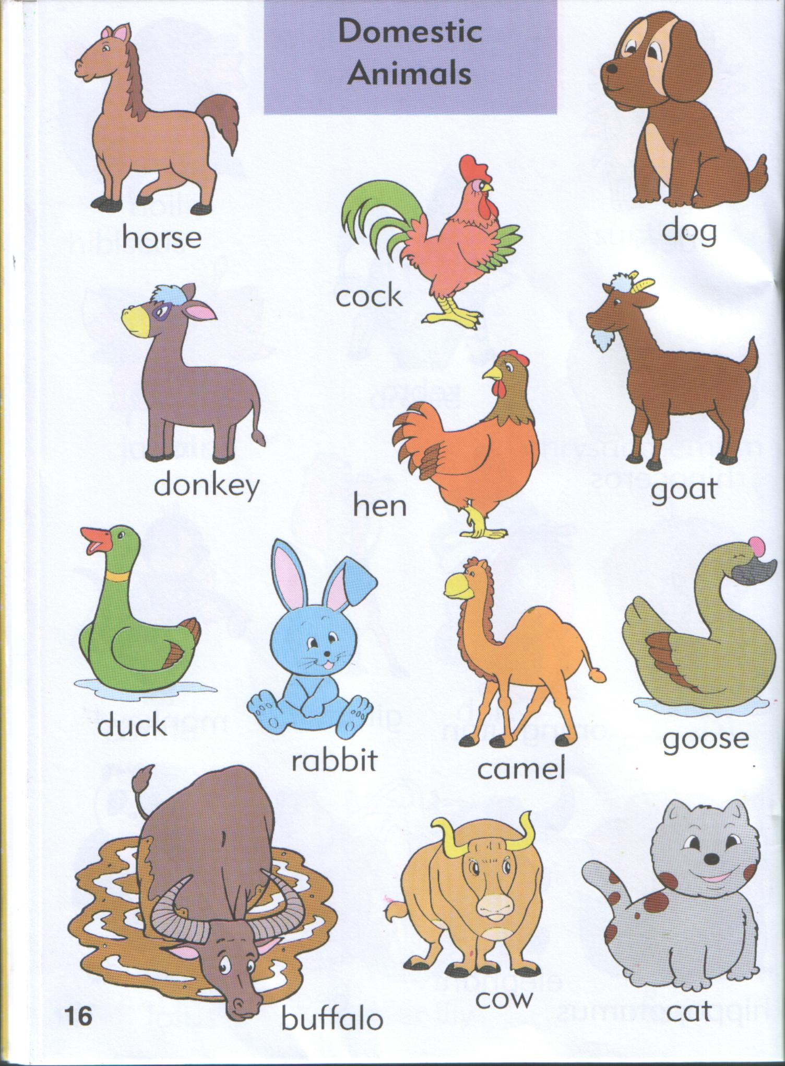
BERKAKI DUA – AYAM
BERKAKI EMPAT - UNTA

Slide 5
HAIWAN DI DARAT – KUCING
HAIWAN DI AIR – ITIK

Slide 6
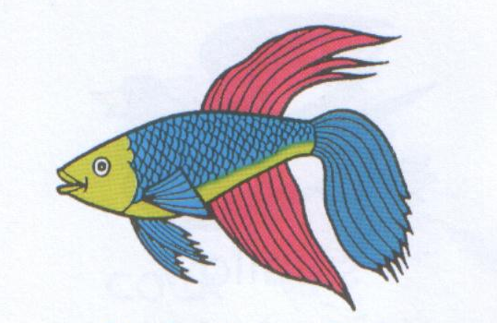
HAIWAN BERSISIK – IKAN
HAIWAN BERBULU – ARNAB

Slide 7
Jangka masa penumpuan perhatian kepada pembelajaran terlalu singkat.
Tidak boleh menerima pembelajaran terlalu lama .
Cepat jemu.
Pembelajaran perlu diselang – selikan dengan aktiviti yang menarik. Contohnya, guru menunjukkan permainan air- benda terapung dan tidak terapung di dalam air.

Slide 8
Lambat dalam mengubah suai pengetahuan mengikut pelbagai situasi pelajaran
( penyelesaian masalah )
Murid tidak dapat mengesan isi utama yang diberikan guru.
Lambat memproses maklumat.
Kadar menyebut, membaca atau menjawab soalan lambat atau langsung tidak boleh.
Selalu lupa kemahiran yang diajar-guru perlu mengulang pembelajaran secara berulang kali supaya murid dapat menguasai sesuatu kemahiran sains.

Slide 9
FIZIKAL
Lemah pengamatan pendengaran dan
penglihatan.
Masalah pendengaran yang serius menyebabkan murid tidak dapat memahami dan mempelajari apa yang guru sampaikan.
Tidak dapat memahami dan mematuhi arahan yang guru sampaikan kerana masalah pendengaran.

Slide 10
iii) Masalah penglihatan menyebabkan murid tidak dapat mengamati konsep sains yang disampaikan oleh guru.
iv) Penglihatan murid terbatas – murid tidak dapat melihat apa yang guru sedang lakukan. Contoh: demonstrasi dan eksperimen.

Slide 11
Lambat koordinasi motor-mata-tangan
Mengalami masalah motor halus dan motor kasar.
Aktiviti yang dilakukan oleh murid akan menjadi terhad.
Murid mengalami masalah kontek mata-tangan yang lemah.
Murid akan gagal dalam melaksanakan sesuatu tugas yang diberi.

Slide 12
EMOSI
Sering berasa takut, cemas dan benci pada diri sendiri.
Konsep kendiri yang lemah.
Bertindak tidak wajar disebabkan tekanan / stress.
Bertindak liar untuk menarik perhatian guru.
Membela diri secara tidak menentu.

Slide 13
Tidak dapat menerima pendapat dan teguran orang lain.
Suka termenung / berkhayal / murung
Tidak menunjukkan minat terhadap aktiviti pembelajaran sains.
Malas, kurang minat serta tidak mempunyai semangat untuk membuat latihan sains.
Suka meniru rakan kerana tidak dapat menyelesaikan sendiri masalah sains.

Slide 14
TERIMA KASIH…

